Slide 1
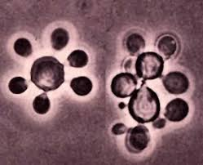
Seminario 6
Micología clínica
Módulo 3: micosis endémicas
Dr. Milton Decima
Profesor adjunto
Cátedra de Infectología-UNT
Hospital Señor del Milagro
Salta 2019

Slide 2
Introducción micosis
Clasificación clínica
Micosis superficiales o cutáneomucosas
Micosis profundas o subcutáneas
Micosis endémicas o sistémicas
Micosis oportunistas

Slide 3
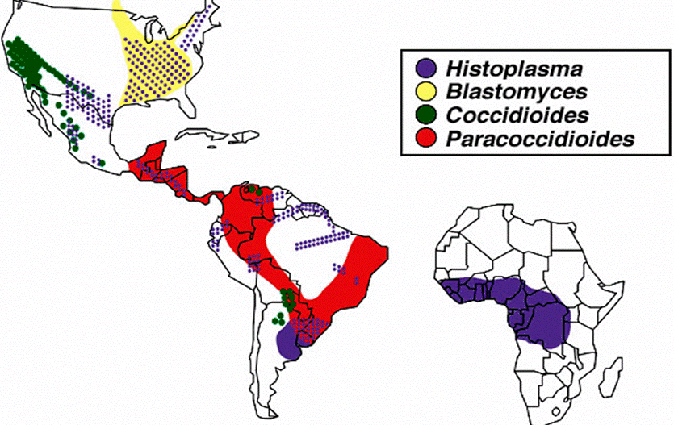
Micosis endémicas
Características generales
Hongos dimórficos
Distribución geográfica
Paracoccidioides brasiliensis
Coccidiodes immitis
Coccidioies posadasii
Penicillium marneffei
Blastomyces dermatitidis
Histoplasma capsulatum var. capsulatum
Histoplasma capsulatum var. duboisii

Slide 4
Micosis endémicas
Paracoccidioidomicosis: características
Micosis sistémica progresiva, granulomatosa y supurativa en el hombre, producida por Paracoccidioides brasiliensis.
Áreas tropicales y subtropicales con cursos de agua dulce y suelos húmedos ricos en sustancias orgánicas.
Distribución en América latina, desde sur de México hasta norte de Argentina ( Salta y Jujuy) y raro en Paraguay y Uruguay.
Infección por inhalación de conidias o traumatismo de piel.
Enfermedad aguda, subaguda en niños y jóvenes o crónica en adultos.
Notes:
Las áreas de endemicidad se centran alrededor de bosques tropicales y subtropicales donde las temperaturas moderadas (17-24 °C), la elevada pluviosidad anual (2.000-2.999 mm) y la abundancia de vías fluviales favorecen ciertos cultivos agrícolas (p. ej., café, tabaco)
La distribución laboral pone de relieve mía predilección por individuos que han estado implicados en trabajos agrícolas (>60%) o que han tenido empleos relacionados con el suelo, con una exposición subsiguiente a suelos o polvos infectados, sobre todo en relación con plantaciones de café, algodón, tabaco y caña de azúcar

Slide 5
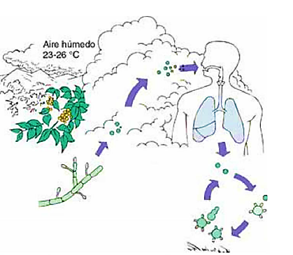
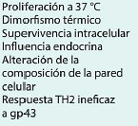
Micosis endémicas
Paracoccidioidomicosis: patogenia
Factores de virulencia

Slide 6
Micosis endémicas
Paracoccidioidomicosis: formas clínicas
Infección asintomática
Infección aguda pulmonar
Infección subaguda tipo infantojuvenil
Infección crónica tipo adulto
Personas residentes en áreas endémicas
Sin manifestaciones clínicas
Granulomas pulmonares o en ganglios del hilio
Con reacciones positivas a la prueba cutánea de paracoccidioidina.
Pocas frecuente.
Síntomas semejantes a neumonía aguda o derrame pleural
Complejo primario similar primoinfección tuberculosa.
Evoluciona hacia la remisión espontánea en lapso variable.
Diseminación y progresión lesional de infección primaria
Síntomas generales
Adenomegalias que fistulizan y ulceran
Hepatoesplenome- galia
Anemia, leucocitosis con eosinofilia
Síntomas generales
Lesiones mucosas en boca, faringe, laringe o nariz.
Nódulos, úlceras con base infiltrada, rojo-violácea, verrugosas, consistencia elástica.
Adenomegalias múltiples, pequeñas
Neumonía crónica
Insuficiencia suprarrenal
Abscesos viscerales.
Fibrosis pulmonar secuelar

Slide 7
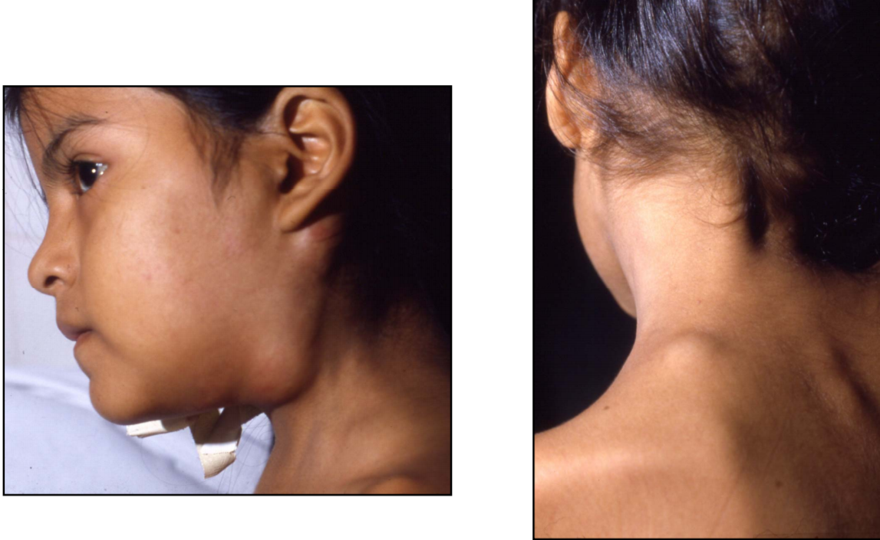
Micosis endémicas
Paracoccidioidomicosis: formas clínicas
Forma subaguda, tipo infanto juvenil ganglionar

Slide 8
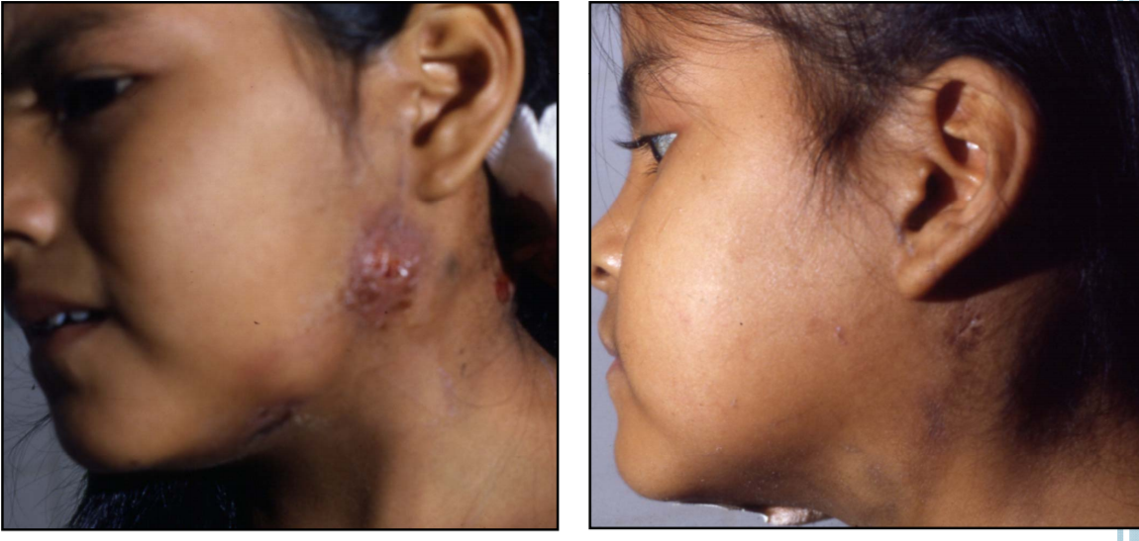
Micosis endémicas
Paracoccidioidomicosis: formas clínicas

Slide 9
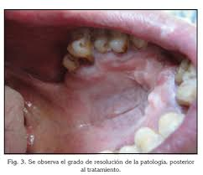
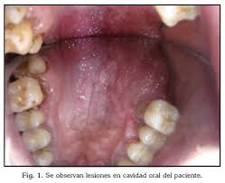
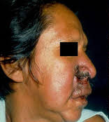
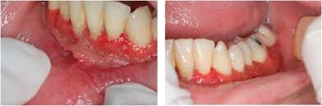
Micosis endémicas
Paracoccidioidomicosis: formas clínicas
Forma crónica del adulto

Slide 10
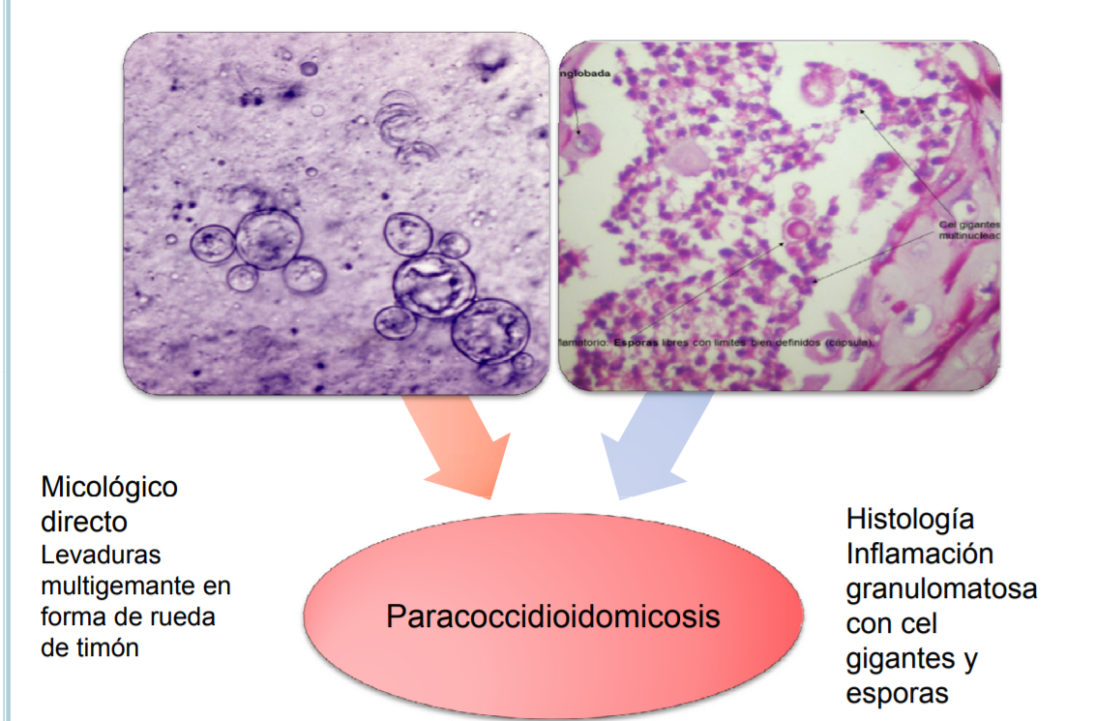
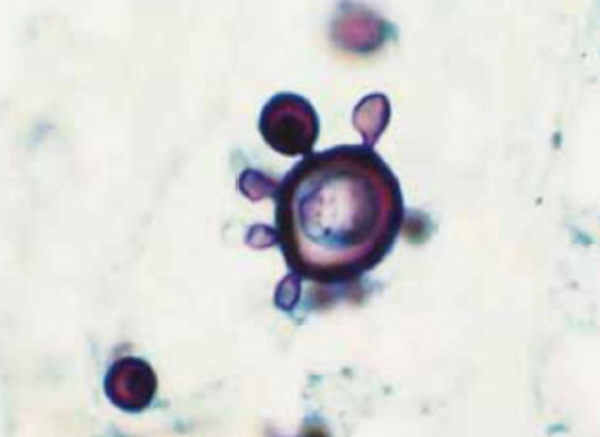
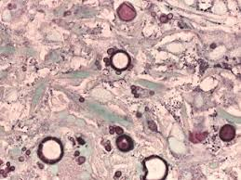
Micosis endémicas
Paracoccidioidomicosis: diagnóstico
Microbiológico
Biopsia tejidos
Serológico
Inmunodifusion

Slide 11
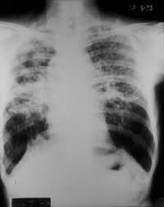
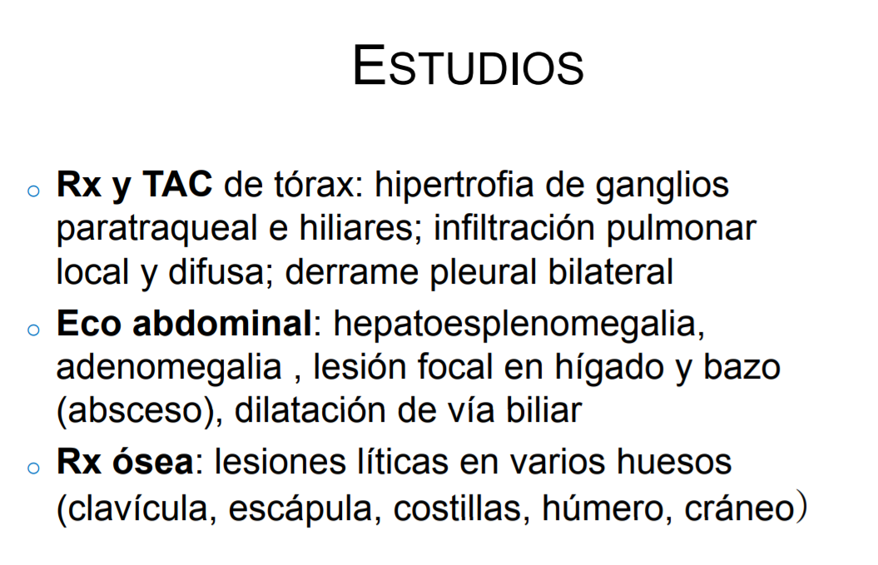
Micosis endémicas
Paracoccidioidomicosis: diagnóstico

Slide 12
Micosis endémicas
Paracoccidioidomicosis: tratamiento
-Tener en cuenta estado general del paciente, los órganos y sistemas diana y también la forma de presentación (aguda/subaguda, crónica).
-Establecer la existencia de procesos asociados como TB, VIH/Sida y cáncer.
Antifúngicos
Itraconazol: en formas leves y moderadas, 200-400 mg/día VO 9-12 meses.
Voriconazol dosis inicial: 4 00 mg cada 12 horas durante un día; después 200 mg cada 12 horas 6 meses.
Anfotericina B: en formas graves 1 mg/kg/día EV hasta alcanzar una dosis total de 2 gramos seguidos de fármacos por vía oral.
Trimetoprima-sulfametoxazol (TMP-SMX): dosis de TMP 160-240 mg y SMX 800-1.200 mg VO al día durante 12-24 meses, en función de gravedad.

Slide 13
Micosis endémicas
Caso clínico
Varón de 20 años residente en Pichanal (Salta) que consulta por:
Fiebre de mas de 1 mes de evolución y adenomegalias.
Tos seca irritativa, sin respuesta a los antitérmicos y antibióticos.
Perdida de peso de aproximadamente 10 kg. en 1 mes.
No refiere antecedentes previos.
Al examen físico presento en piel lesiones papulosas tipo acneiforme en cara, región dorsal y algunas en miembros inferiores.
Adenomegalias eran de localizacion retroauricular, suboccipital, axialres e inguinales blandas,moviles e indoloras.
Hepatoesplenomegalia confirmada por ecografia.

Slide 14
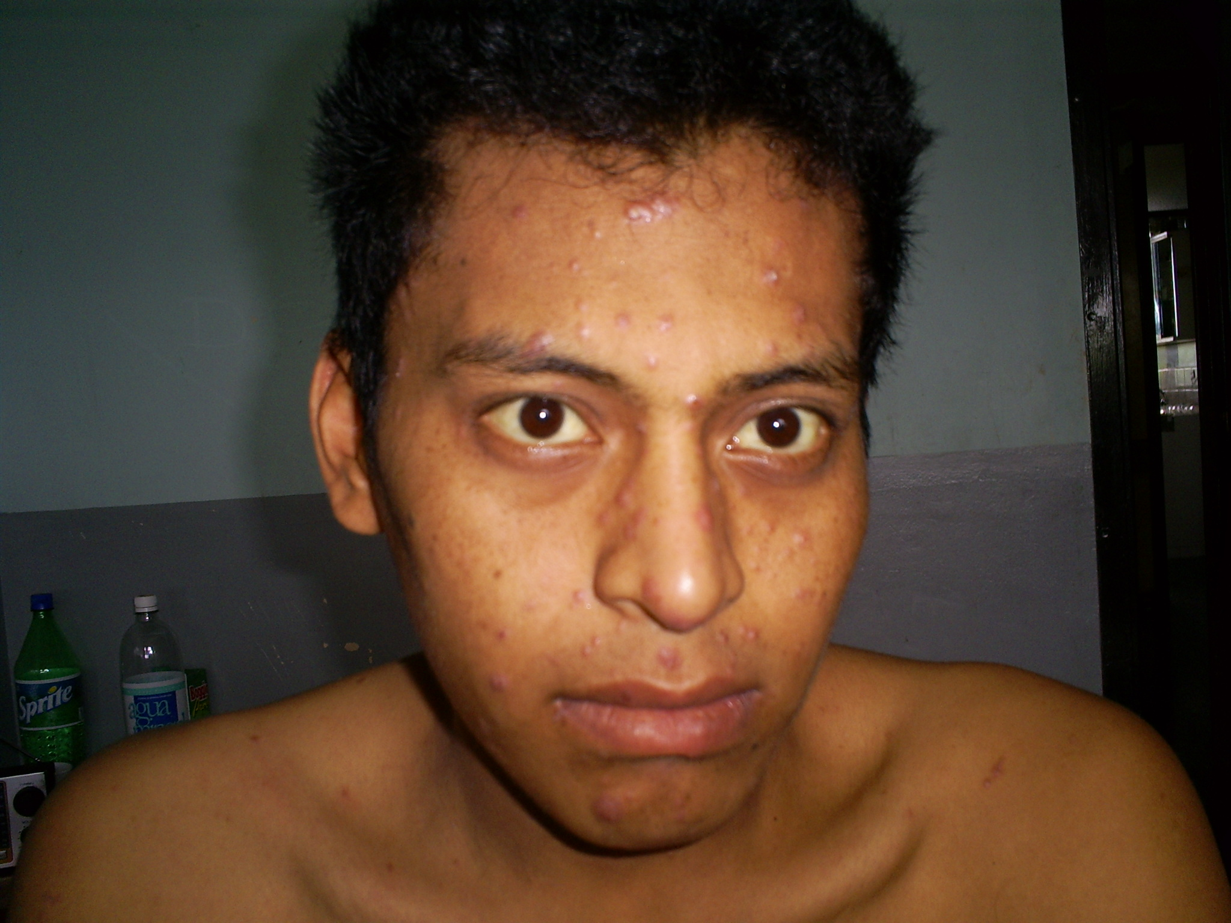
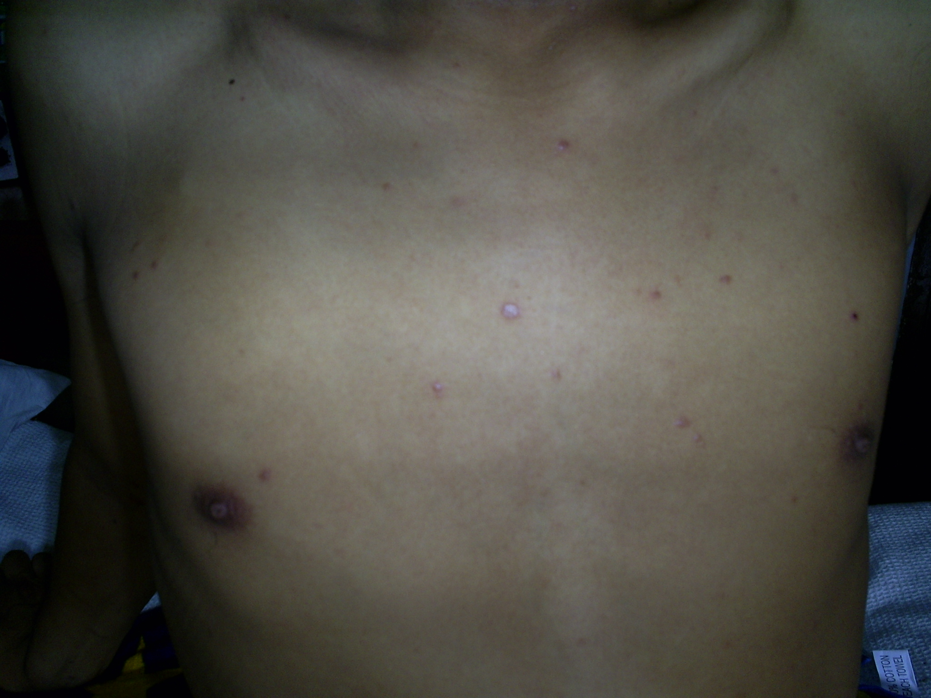
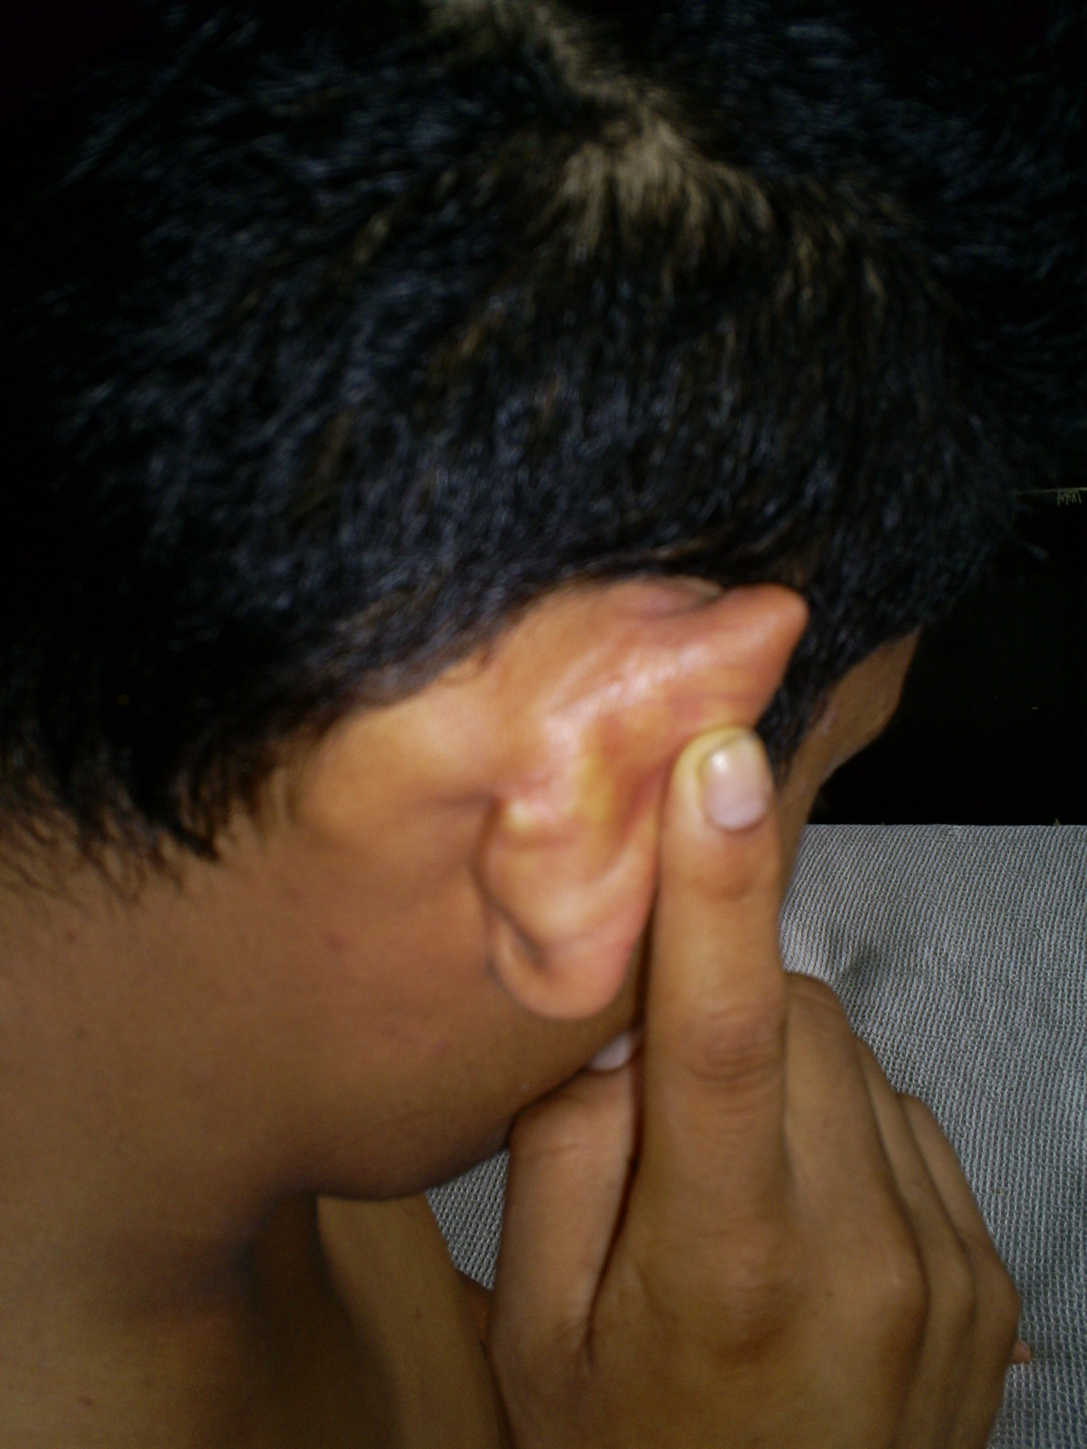
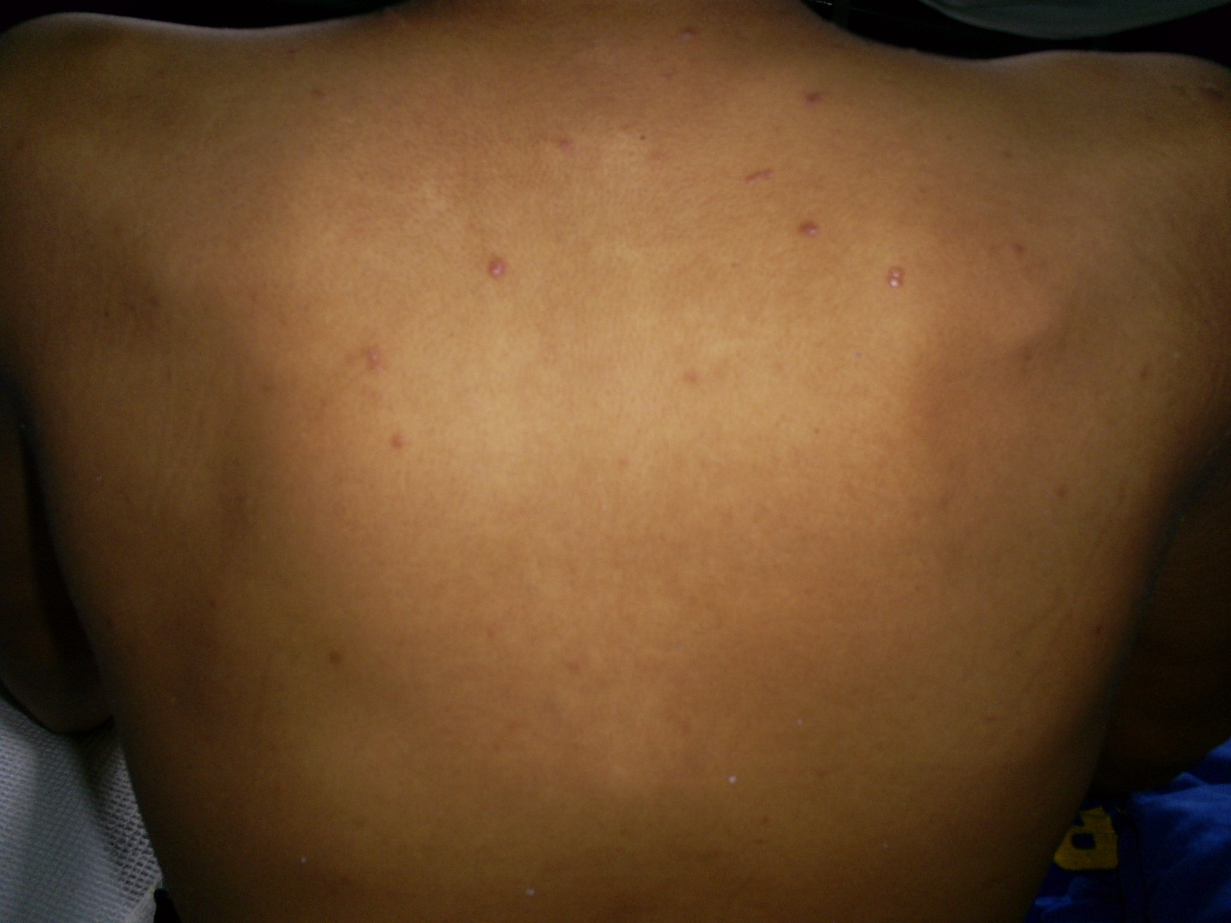

Slide 15
Micosis endémicas
Caso clínico
Métodos diagnósticos
Bx ganglionar (+) Paracocidioides braziliensis
Inmunodifusion para P. brasiliensis (+)
Bx ganglionar y medula osea (–) para descartar procesos oncohematologico
Citometria de flujo: aumento significativo relativo de eosinofilos. No se observan celulas con fenotipo patologico.
Tratamiento
Itraconazol 200 mg diarios via oral, con muy buena evolucion clínica, de laboratorio, y radiología.

Slide 16
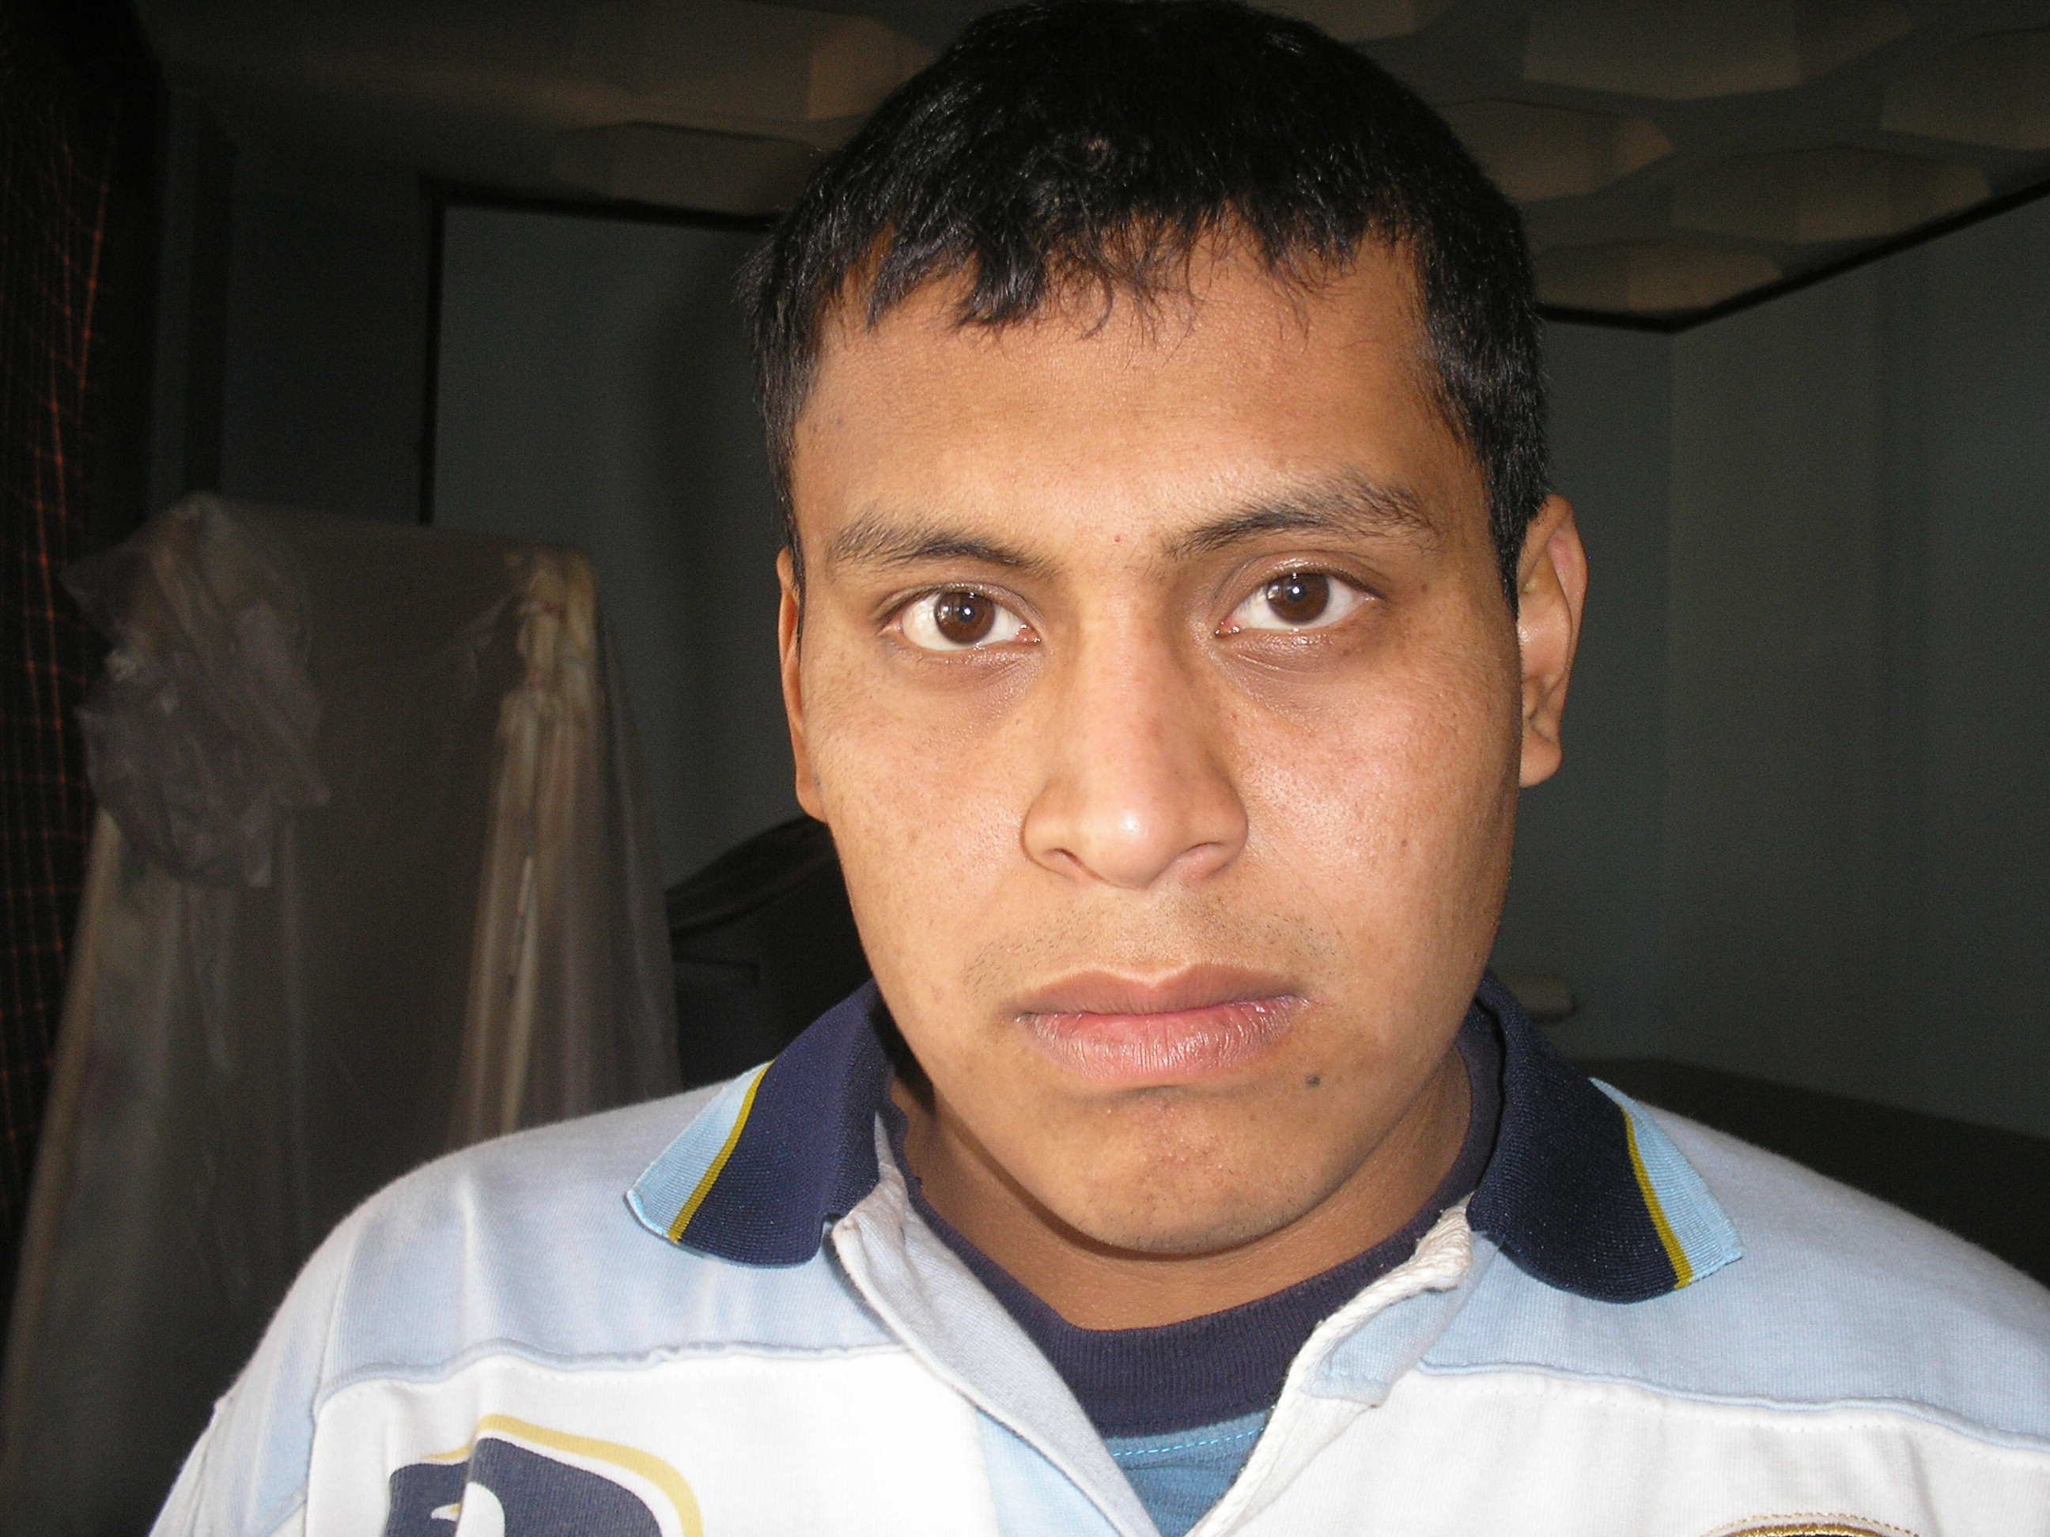
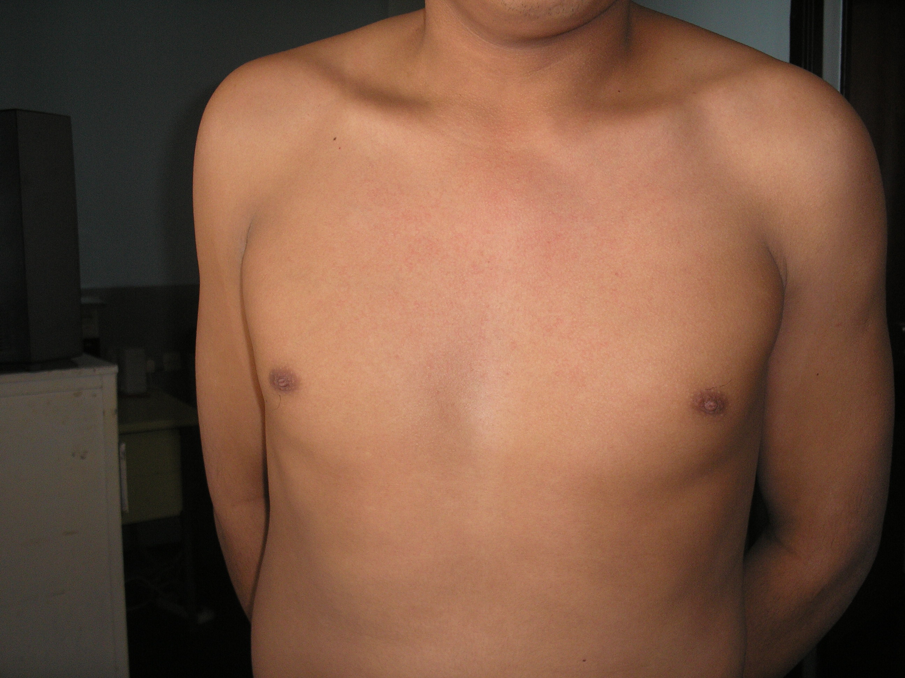
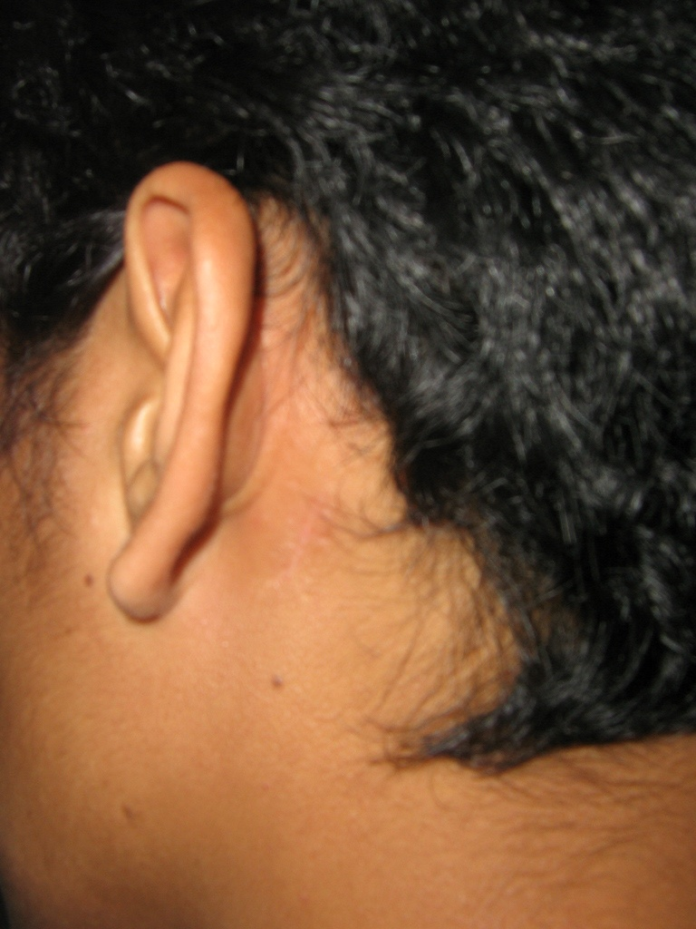

Slide 17
Micosis endémicas
Coccidioidomicosis: características
Enfermedad producida en personas y animales por hongos del género Coccidioides (immitis , posadasii).
Distribución en América del norte y Argentina, desde Santiago del Estero y Catamarca hasta Río Negro y Neuquén.
Infección por inhalación de artoconidias. de suelos semidesérticos ricos en sales y materia orgánica.
Primoinfección benigna asintomática y cura espontáneamente.
Infeccion progresiva poco frecuente con lesiones granulomatosas .

Slide 18
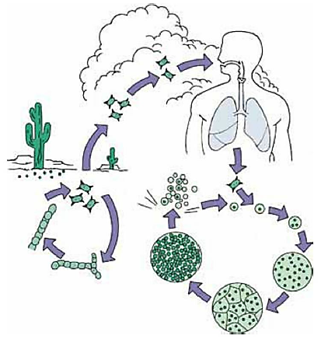
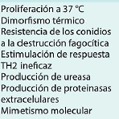
Micosis endémicas
Coccidioidomicosis: patogenia
Factores de virulencia

Slide 19
Micosis endémicas
Coccidioidomicosis: formas clínicas
Primoinfección pulmonar
Neumonía crónica
Fibrosis secuelar
Neumonía cavitada
Diseminada subaguda
Diseminada crónica
Asintomática (60%)
Sintomática
Pseudogripe o neumonía aguda
Eosinofilia
Eritema nudoso, polimorfo y poliartropatía inflamatoria no supurativa
Infiltrados focales o reliculonoduli-llares bilaterales
Bronquiecta-sias tracción, cavidades quísticas
Nódulos solitarios y focos de calcificación pulmonar
Similar TB adulto
Síntomas generales
Inmunocom -prometidos
Meningoncefa-litis s
Alta mortalidad
Osteomielitis crónica
Meningoence- falitis crónica
Adenopatías que fistulizan y ulceran
Leucocitosis con eosinofilia y anemia
Lesiones cavitadas
Síntomas generales
Fiebre, luecocitosis con eosinofilia
Síntomas generales
Lesiones cutáneas vegetantes

Slide 20
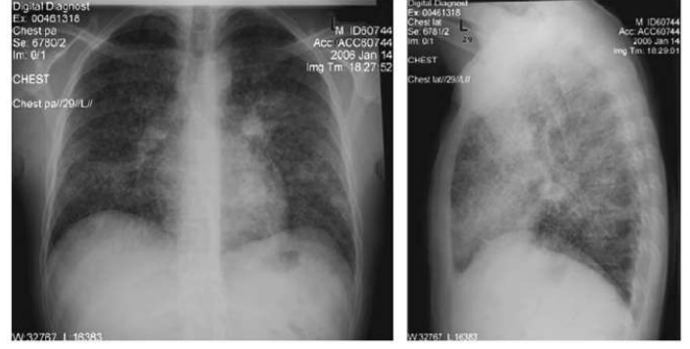
Micosis endémicas
Coccidioidomicosis: formas clínicas
Neumonía crónica

Slide 21
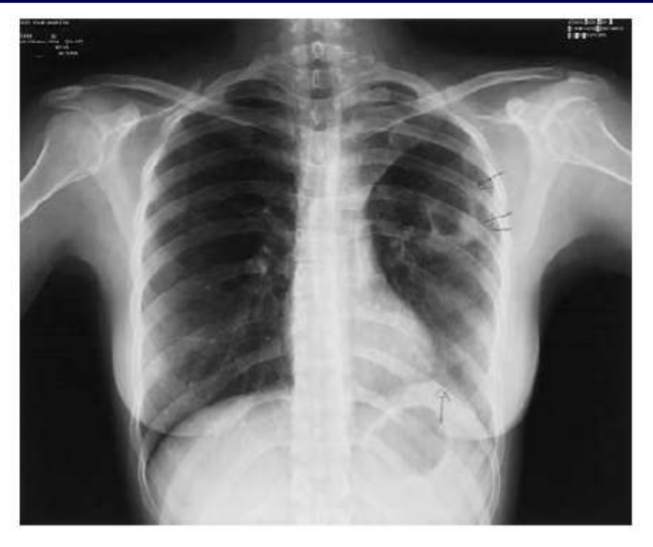
Micosis endémicas
Coccidioidomicosis: formas clínicas
Neumonía crónica cavitada

Slide 22
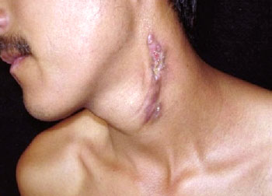
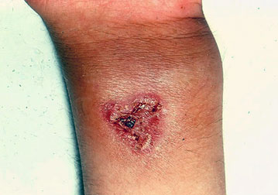
Micosis endémicas
Coccidioidomicosis: formas clínicas
Diseminada crónica cutánea

Slide 23
Micosis endémicas
Coccidioidomicosis: diagnóstico
Epidemiología
Clínica
Microbiologico
Muestras: respiratorias, LCR, secreción de abscesos, biopsias de piel, pulmón, ganglios linfáticos, sinoviales, huesos y escarificación de lesiones cutáneas o fístulas. LCR y Liquido pleural, rara vez permiten ver el agente causal.
Exámen directo: esférulas con esporangiosporas – ciclo holocárpico.
Cultivo: agar sabouraud glucosado y agar BHI.
Serología: Inmunoidfusón
Pruebas cutáneas.

Slide 24
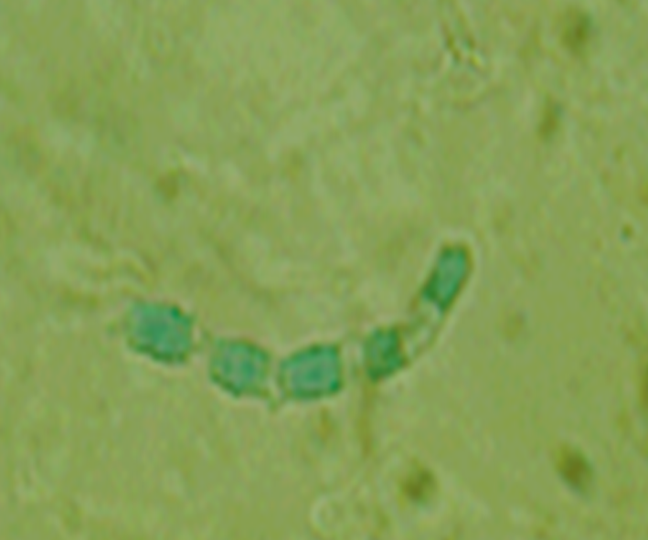
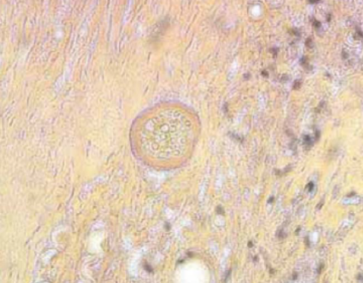
Diagnóstico de la oratorio
Micosis endémicas
Coccidioidomicosis: diagnóstico
Examen directo en fresco
Se utiliza lugol o hidróxido de potasio al 15%.
Demostración microscópica de esférulas (de 10 a 80 µm con pared gruesa y refráctil) y endosporas de 2 a 5 µm de Coccidioides spp.,
Muestras de esputo, líquidos de lavados bronquiales o lavado gástrico, líquido cefalorraquídeo, sinovial, pleural, pericardial o peritoneal,
Muestras de tejido afectado y obtenido por biopsia.
Fase micelial
Esferula con edosporas

Slide 25
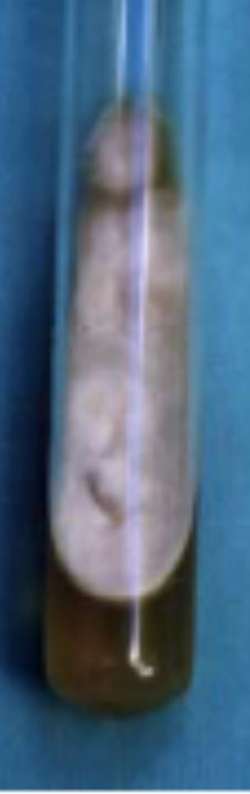
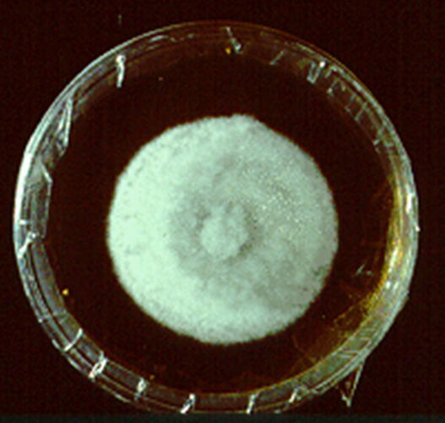
Micosis endémicas
Coccidioidomicosis: diagnóstico
Cultivo micológico
Secreciones o tejidos pueden ser cultivados en agar sangre, infusión cerebro-corazón, infusión de res glucosa, agar dextrosa Sabouraud
Crecimiento satisfactorio incubados a 28°C.
Tenue crecimiento de una ‘telaraña algodonosa’ de blanco a gris, que se hace visible en 48-72 hrs.

Slide 26
Tratamiento:
Micosis endémicas
Coccidioidomicosis: tratamiento
Medico
  Formas diseminadas: Anfotericina B dosis de 1 mg/Kg/día EV .
  Formas pulmonares: Fluconazol 400 mg/día o más por VO o Itraconazol 200 mg dos o tres veces al día VO.
  El tratamiento se mantiene normalmente durante al menos 1 año.
  Meningitis coccidioidea: Fluconazol a dosis de 400-800 mg/día VO de por vida en todos los pacientes.
  Quirúrgico
    En algunos casos es necesario junto con la administración de antimicóticos esencial para controlar la infección.

